Slide 1
Un PROGRAMME pluriannuel DE RENFORCEMENT DE L’HOPITAL SAINT-ANTOINE DE JEREMIE (HAÏTI) POUR REDUIRE LA MORTALITE MATERNO-INFANTILE DANS LA GRAND’ ANSE
Ville de Nantes / CHU de Nantes / Gynécologie Sans Frontières
Hôpital Saint-Antoine / Mairie des Abricots

Slide 2
4ème MISSION à Jérémie (HAÏTI) du 13 au 29 octobre 2013
MA VALLEGEAS, E DENIS, A SARRAZIN

Slide 3
l’amélioration de l’offre de soins en gynécologique et obstétrique dans la Grand’ Anse et au sein de l’Hôpital Saint-Antoine de Jérémie
Mise en place du programme de renforcement de la formation en obstétrique
Accompagnement de la Sage-Femme Cadre de la Maternité
Programmation des travaux et suivi logistique du projet de rénovation de la Maternité

Slide 4
Hôpital Saint-Antoine de Jérémie
Première partie

Slide 5
Mise en place du renforcement du programme d’obstétrique
Formation continue des sages-femmes et du personnel para médical

Slide 6
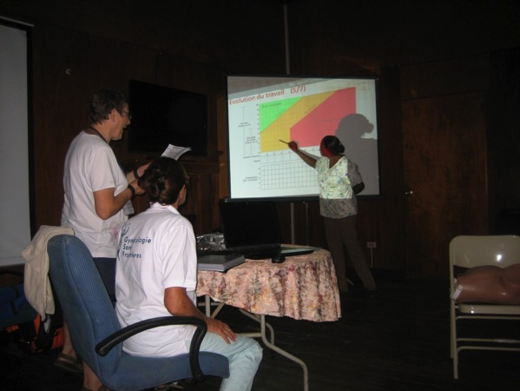
Formation continue des sages-femmes et du personnel para médical
Pour améliorer le taux de mortalité maternelle,
l’utilisation du partogramme est une priorité.

Slide 7
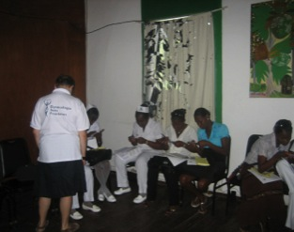
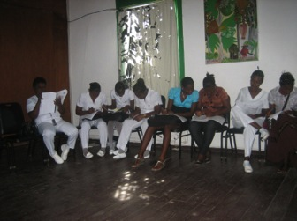
Formation continue des sages-femmes et du personnel para médical
Ici les infirmières apprennent à calculer la date du terme d’une grossesse.

Slide 8
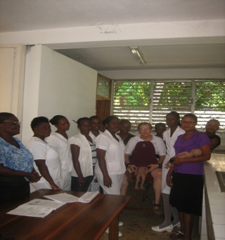
Formation continue des sages-femmes et du personnel para médical
Formation à l’utilisation du cardiotocographe.

Slide 9
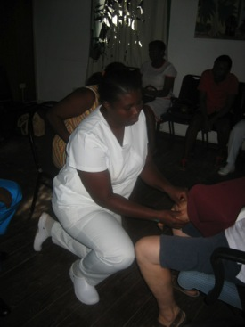
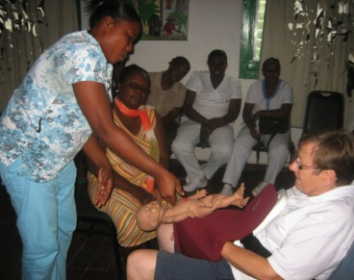
Formation continue des sages-femmes et du personnel para médical
Dystocie des épaules
Présentation du siège
Les sages-femmes et les infirmières se forment sur le mannequin
aux manœuvres à effectuer en urgence.

Slide 10
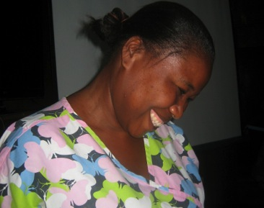
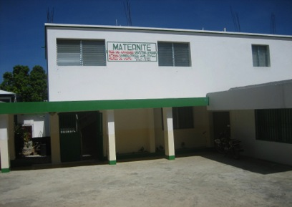
Accompagnement de la sage-femme cadre de la maternité

Slide 11
La sage-femme cadre de la maternité de l’Hôpital St Antoine de JEREMIE
Elle est responsable
Elle gère
Elle participe à la prise en charge
De l’organisation générale du service.
Des grossesses à risque (seul service dans tout le département de Grand'Anse ).
Des accouchements dystociques.
L’accueil des patientes du secteur gynécologie.
Des urgences obstétricales en attente du médecin.
Le personnel qui assure le suivi des grossesses et des accouchements.

Slide 12
suivi logistique du projet de rénovation de la maternité
Programmation des travaux

Slide 13
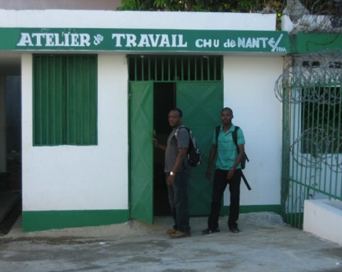
suivi logistique du projet de rénovation de la maternité
Dans le cadre de cette mission, pour améliorer la prise en charge des mères et des nouveau-nés, des travaux de réhabilitation de la maternité sont envisagés avec la direction de l’hôpital.

Slide 14
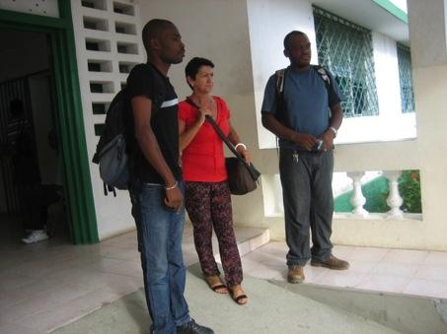
suivi logistique du projet de rénovation de la maternité
La responsable de la mission négocie les devis avec les entreprises retenues et les responsables techniques de l’hôpital.

Slide 15
Visite des centres de santé avec Dady MONTINOR , Directeur du mspp (Ministère de la Santé Publique et de la Population) DANS LE DÉPARTEMENT DE grand’anse
Deuxième partie

Slide 16
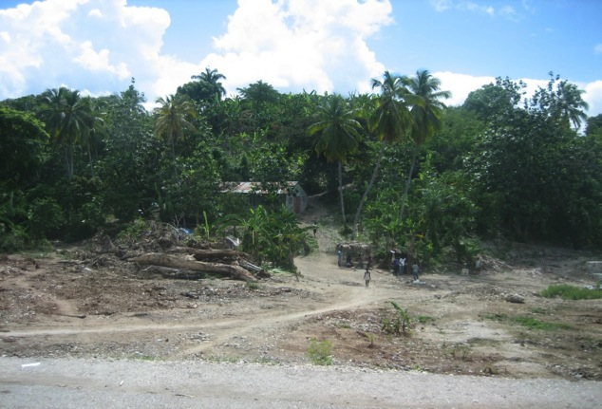
Centre de santé de Carrefour Charles

Slide 17
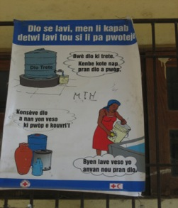
Centre de santé de Carrefour Charles
Les infirmiers de ce Centre assurent les soins primaires auprès de la population. Ils assurent entre 100 et 120 accouchements par an.
Les femmes présentant des grossesses à risque sont transférées à Jérémie à 15km soit 1h de voiture.

Slide 18
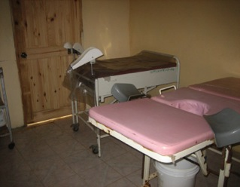
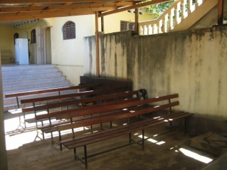
Centre de santé de Carrefour Charles
Chaque mois, les infirmiers effectuent des séances d’information pour les matrones qui accompagnent les mères qui accouchent chez elles.

Slide 19
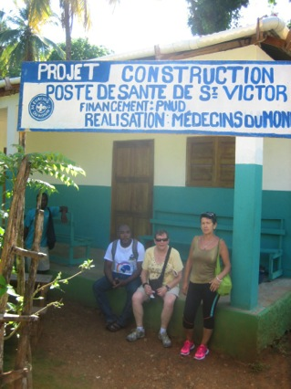
Poste de santé de Saint VICTOR
Le poste de santé est situé à 2h de marche du centre de santé des Abricots.
Pour les accouchements institutionnels, les futures mères doivent descendre aux Abricots

Slide 20
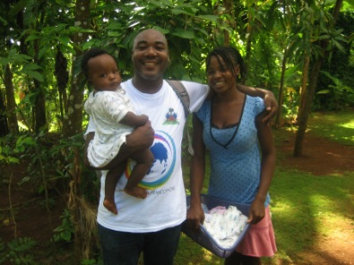
Poste de santé de Saint VICTOR
Un ou deux jours par semaine , le docteur AMOS (seul médecin pour toute la commune des Abricots de 35000 habitants) vient effectuer des consultations pour la population installée dans les mornes.

Slide 21
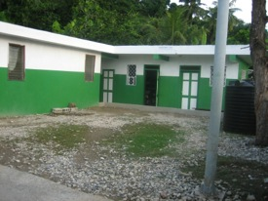
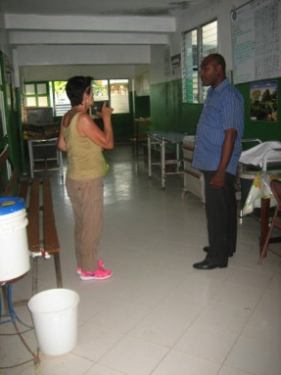
Centre de santé des Abricots
Le Centre de santé des abricots est le seul où exerce une infirmière-sage-femme.
Outre les autres motifs de consultations, sur les huit premiers mois de l’année 2013 :
2033 consultations prénatales et
111 accouchements ont été assurés ,
par l’infirmière sage-femme et les 3
auxiliaires.
Les accouchements à risques sont transférés à l’hôpital de Jérémie.

Slide 22
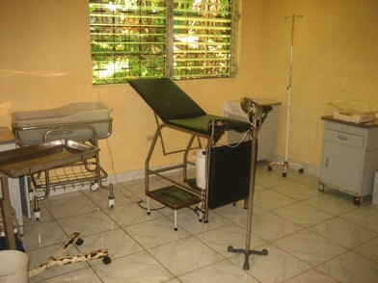
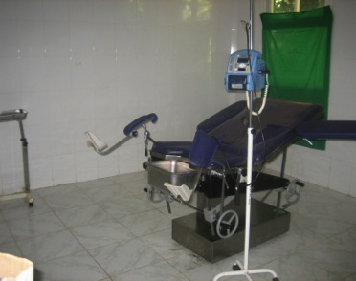
Centre de santé d’Anse d’Hainault et Dame Marie
Avec le soutien des pays donateurs et des ONG ,
peu à peu les conditions de travail s’améliorent.

Slide 23
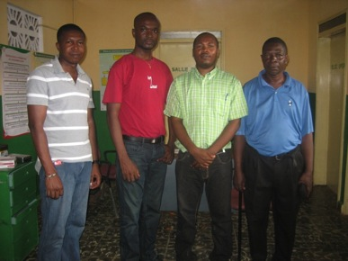
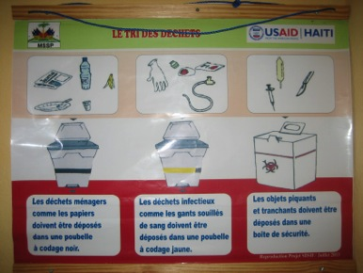
Centre de santé d’Anse d’Hainault et Dame Marie
La difficulté d’assurer des soins de qualité
vient souvent d’un manque de personnel compétent,
ainsi l’impossibilité d’effectuer des opérations
faute d’anesthésiste.
Le rappel aux bonnes pratiques
est effectué par l’affichage
de nombreuses posters.

Slide 24
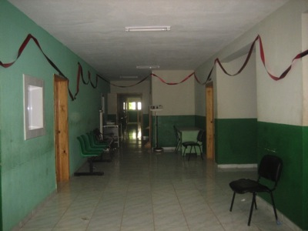
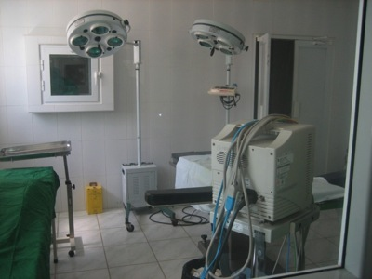
L’Hôpital Nestor Carlos Kirchner de CORAIL
Un établissement reconstruit après le tremblement de terre de 2010.
Il possède des équipements modernes tel que échographie, radiographie, laboratoire..
mais qui a des difficultés à fonctionner faute de carburant pour faire tourner les générateurs.

Slide 25
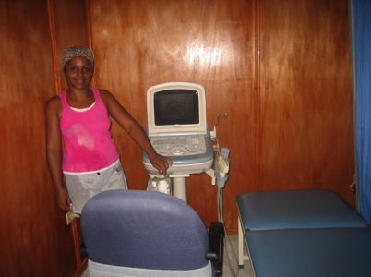
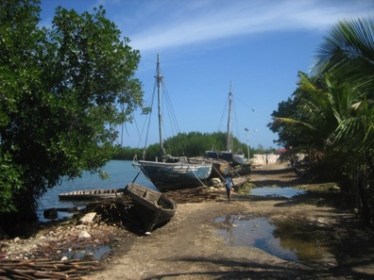
L’Hôpital Nestor Carlos Kirchner de CORAIL
Les transferts des patients sur l’hôpital de Jérémie sont compliqués
car la route est longue et très mauvaise. De plus l’équipe médicale en majorité cubaine et ne parlant qu’espagnol a des difficultés à communiquer avec les référents de l’Hôpital de Jérémie.

Slide 26
Relations avec l’ambassade de France
Troisième partie

Slide 27
Séminaire concernant la « Prise en charge des enfants victimes d’abus sexuels et de violences »
La première partie de la journée a été consacrée à l’état des lieux de la réalité de la maltraitance en Haïti.
L’après-midi, les interventions portaient sur le repérage et le signalement des enfants victimes de violences, puis sur leur prise en charge.

Slide 28
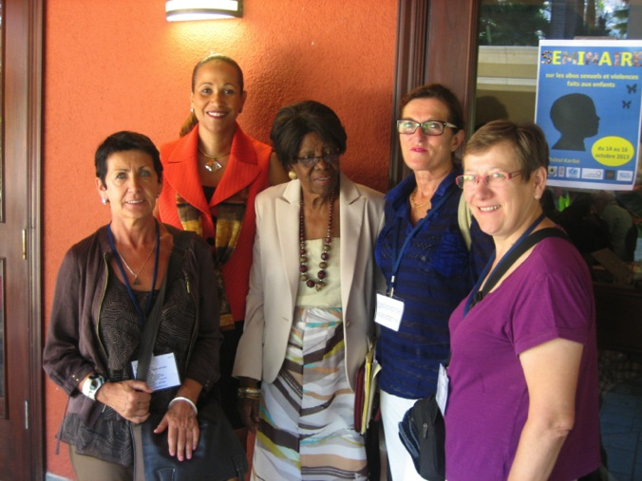
L’équipe nantaise a échangé avec Mme VILLEDROUIN ,Directrice Générale de l’Institut du Bien-Etre Social et de Recherches, , Mme LAFONTA, représentant Mme la Ministre à la Condition Féminine et aux Droits des Femmes ainsi qu’avec Mme DELATOUR du Ministère français des Affaires Etrangères.
Marie-Annick Vallégeas, Mme Villedrouin, Mme Lafonta, Elisabeth Denis, Anne Sarrazin.

